Slide 1


AGENDA 2030: COSTRUIAMO IL NOSTRO FUTURO!
Scuola dell’Infanzia
Gabriella Damiani
A.S. 2022/2023

Slide 2

CHE COS’È L’AGENDA 2030?
Nel 2015 i Paesi della Terra, riuniti nell’ONU hanno dato il via a un piano per realizzare, nell’arco di 15 anni, miglioramenti significativi per la vita del Pianeta Terra e di tutti i suoi abitanti.
Questo piano è stato chiamato Agenda 2030.
I Paesi dell’ONU hanno perciò discusso quali sono le più importanti cose da fare per risolvere molti di questi problemi. Hanno individuato 17 Obiettivi da raggiungere, che sono stati chiamati Obiettivi Globali per uno Sviluppo Sostenibile.

Slide 3
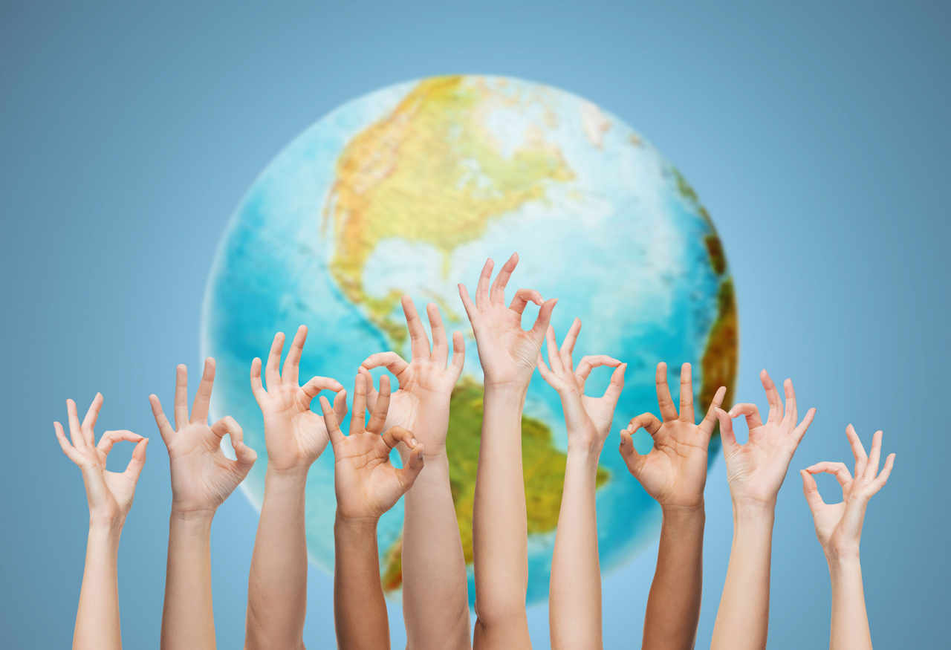
Cosa possono fare i bambini?
I bambini già alla scuola dell’Infanzia possono imparare a costruire legami solidi, che non lascino indietro nessuno; possono imparare a partecipare alle attività e alla vita della scuola in maniera equilibrata, rispettando le regole dei giochi, le routine della giornata per stare meglio insieme in uno spirito di collaborazione; possono apprendere le giuste modalità per esprimere le proprie emozioni in libertà; ad esprimersi in maniera corretta e rispettosa dell’altro, senza prevaricare e imparando a padroneggiare un buon linguaggio.

Slide 4
TUTTI INSIEME!!!!!

Slide 5
Vogliamo……
PIANETA
PROSPERITÀ
PERSONE
PACE UNIVERSALE E LIBERTÀ

Slide 6
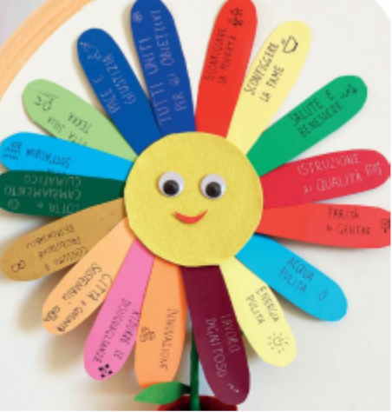
Un compagno di viaggio…
Ecco perché abbiamo pensato che parlare e raccontare dell’agenda 2030 ai bambini fosse così importante.
Quest’anno raccontiamo di Margherita, un fiore
che ha perduto i suoi petali a causa dei
cambiamenti climatici e dell’inquinamento.
In un viaggio lungo un anno, attraverso storie e racconti,
con disegni e immagini, canzoni e balli, attività di giochi
strutturati e con la LIM soffieremo nelle orecchie dei
bambini il vento della sostenibilità, del rispetto, dell’accoglienza, dell’amore per la natura e per la nostra Terra. Al termine del viaggio Margherita avrà ritrovato i suoi petali, ognuno di essi conterrà un obiettivo per salvaguardare la Terra, molto ammalata.

Slide 7
Finalità
Le finalità del progetto sono:
imparare a conoscersi e a sentirsi riconosciuti come persone uniche e irripetibili;
star bene e sentirsi sicuri nell’affrontare nuove esperienze;
sperimentare diversi ruoli di identità: figlio, alunno, compagno, maschio o femmina, abitante di un territorio, appartenente ad una comunità;
sviluppare l’autostima per consolidare la capacità di vivere nuove esperienze in un contesto sociale ambientale allargato;
accettare norme di comportamento condivise;
aver fiducia in sé stessi e fidarsi degli altri;
realizzare le proprie attività senza scoraggiarsi;
provare piacere nel fare da sé e nel collaborare con altri;
chiedere aiuto e saperlo offrire;
esprimere con diversi linguaggi sentimenti ed emozioni;
esplorare la realtà e comprendere le regole della vita quotidiana;
sviluppare la capacità di esplorare la realtà e interiorizzarne le regole che la muovono;
stabilire regole condivise, definite attraverso le relazioni e il dialogo.

Slide 8
metodologia
Il progetto vuole stimolare il bambino alla scoperta della realtà per condurlo progressivamente alla conoscenza e alla riflessione.
I punti di partenza della metodologia saranno:
➢ l’esperienza diretta del bambino
➢ la ricerca e la progettazione
➢ il fare
➢ la scoperta

Slide 9
Spazi e tempi
Gli spazi utilizzati saranno interni ed esterni alla scuola: sezione, salone, aula LIM, terrazza, giardino, …)
Si intende pensare a tutti i locali della scuola e agli ambienti esterni come “angoli” di gioco e di attività, di scoperta e sperimentazione a seconda degli interessi dei gruppi classe, in funzione dei bisogni del bambino, e dei progetti che si andranno a delineare nel tempo durante il cammino di apprendimento.
La programmazione è rivolta a tutti i bambini di tutte le fasce di età e sarà portata avanti per tutto l’anno scolastico

Slide 10
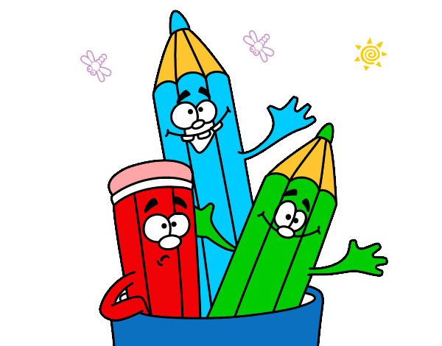
materiali
Per le attività didattiche si utilizzeranno diversi materiali tra cui:
▪ carte di ogni tipo e cartelloni;
▪ matite, matite colorate, pastelli a cera, a olio, tempere, acquarelli, pennarelli;
▪ materiali naturali raccolti in vari ambienti;
▪ materiali di riciclo;
▪ semi di diversi fiori e piante;
▪ materiali per la manipolazione;
▪ libri, guide, foto, video, …;
▪ canzoni e filastrocche.

Slide 11
Lo stivale italo
Partendo dalla storia dello stivale Italo, i bambini impareranno che soltanto attraverso il rispetto degli altri e delle regole si può giungere ad una convivenza serena e pacifica.
ATTIVITA’:
Raccontare la storia;
Costruire lo stivale Italo;
Inserire nello stivale le storie i disegni e la parole usate dai bambini;
13 novembre giornata della Gentilezza;
I DIRITTI DEI BAMBINI: attraverso racconti e la preparazione di striscioni, cartelloni i bambini conosceranno i loro diritti.

Slide 12
I petali della parità
Attraverso il gioco dello specchio ogni bambino racconterà come si vede, come si immagina da grande, quali sono le differenze con gli altri suoi amici e amiche. Anche attraverso la costruzione di occhiali “cambia realtà” potranno immaginare una nuova realtà che includa tutti.
OBIETTIVI DI APPRENDIMENTO
Riflettere sulla propria identità e parità di genere;
Porre le fondamenta per un comportamento rispettoso degli altri;
Tutti i bambini e le persone sono uguali;
Conoscere gli Obiettivi 5 e 10 dell’Agenda.
ATTIVITA’:
Costruiamo gli occhiali “cambia-realtà”;
La mimosa per la festa della donna.

Slide 13
I petali della salute
Accompagnati dal draghetto Golosone i bambini saranno accompagnati dalle insegnanti in un viaggio verso una corretta alimentazione, rispettosa dell’ambiente e soprattutto senza sprechi.
OBIETTIVI DI APPRENDIMENTO:
Conoscere gli obiettivi 1, 2 e 3 dell’Agenda 2030;
Valorizzare il cibo;
Conoscere le basi di una corretta alimentazione e realizzare la piramide alimentare.
ATTIVITA’:
I pasti della giornata;
Laboratori di cucina: preparazione di biscotti, pizza etc…

Slide 14
I petali per salvare la terra
Ogni giorno anche i bambini ricevono notizie sullo stato di salute della Terra: insegniamo loro a prendersene cura, rispettando la natura, facendo la raccolta differenziata, evitando gli sprechi per esempio di acqua.
OBIETTIVI DI APPRENDIMENTO:
Conoscere gli obiettivi 6, 13, 14 e 15 dell’Agenda 2030;
Conoscere l’effetto serra;
Riflettere sull’inquinamento della Terra;
Rispettare gli animale e ogni essere vivente.
ATTIVITA’:
Costruzione di un anemometro;
L’effetto serra;
22 aprile giornata mondiale della Terra;
8 giugno giornata mondiale degli oceani.

Slide 15
I petali per un mondo pulito, senza sprechi progetto l’orto in terrazza
OBIETTIVI:
Conoscere gli obiettivi 7, 9, 11 e 12 dell’Agenda 2030;
Comprendere l’importanza di ridurre gli sprechi;
Fare la raccolta differenziata.
ATTIVITA’:
- L’ORTO IN TERRAZZA: ALLA RICECA DELLA SOSTENIBILITA’.

Slide 16
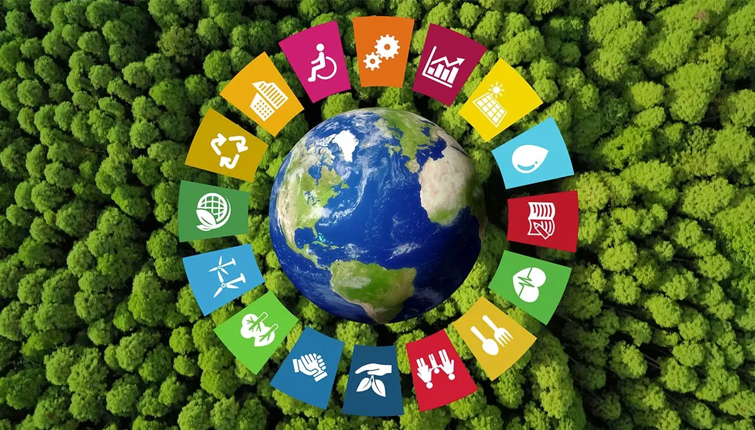
«Ogni individuo ha il potere di fare del mondo un posto migliore.»
(Sergio Bambaren)
Il futuro è nelle vostre mani!!!!

